Slide 1
VGR 2016
Valutazione e Gestione del Rischio negli Insediamenti Civili ed Industriali
FIGURE, PERCORSI E STRATEGIE NELLA FORMAZIONE SULLA SICUREZZA SUL LAVORO
Ing. Carlo De Petris
Dipartimento Innovazioni Tecnologiche
e Sicurezza degli Impianti, Prodotti ed Insediamenti Antropici
15 settembre 2016

Slide 2
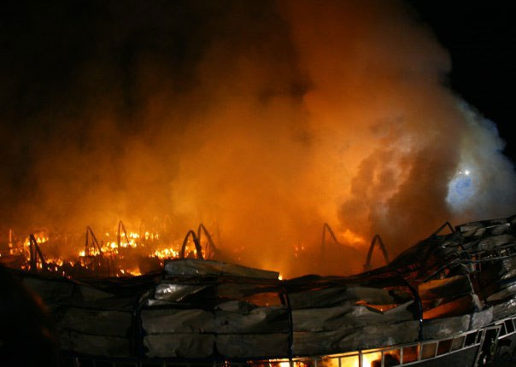
ThyssenKrupp
13 maggio 2016 - la IV Sezione della Cassazione sentenza molto discussa, inflitta a sei dirigenti della ThyssenKrupp.
amministratore delegato e datore di lavoro
il responsabile investimenti antincendio dell’azienda
il direttore dello stabilimento
il responsabile del servizio prevenzione e protezione
il manager responsabile commerciale e datore di lavoro
il responsabile amministrativo e datore di lavoro.
Condanna per omicidio colposo plurimo, incendio colposo ed omissione dolosa di cautele contro infortuni sul lavoro
Incidente in cui persero la vita sette operai, avvenuto negli stabilimenti torinesi nella notte del 6 dicembre 2007.
Condanne comprese tra i 9 anni e 8 mesi e i 6 anni e 8 mesi di reclusione.

Slide 3
Pluralità delle figure nel sistema della sicurezza
Datore di lavoro
DIRIGENTI
MEDICO
Potere decisionale
e di spesa
Vigilanza e poteri decisionali (rispetto della gerarchia)
Sorveglianza sanitaria
RSPP
Coordinamento Valutazione rischi
condivisione del principio di responsabilità è la condizione fondante della prevenzione
Formazione
Programma miglioramento
PREPOSTO
Vigilanza
RLS
Proposte, controllo, garanzia,
suggerimenti
formatore
lavorATORI
Partecipazione attiva
Formazione
Obblighi
Sulla sicurezza
Formatore
I

Slide 4
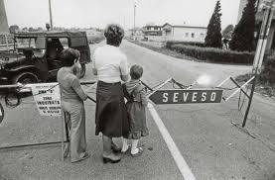
LA SVOLTA SEVESO
Coscienza antropica delle conseguenze di una mancata prevenzione sulla popolazione e sull’ambiente.
“Direttiva Seveso”
una svolta nello sviluppo della cultura europea della sicurezza e nel ripensare la prevenzione di qualsiasi attività che comporti un rischio e in particolar modo, “rilevante”;
Non si tratta di un sistema che coinvolge solo i lavoratori ma anche gli insediamenti antropici e l’ambiente e si traduce nel riconoscimento del diritto e del dovere di “informazione” dei cittadini che vivono una quotidianità fortemente condizionata dalla presenza di questo genere di impianti.

Slide 5
FORMAZIONE
“processo educativo attraverso il quale trasferire ai lavoratori ed agli altri soggetti del sistema di prevenzione e protezione aziendale conoscenze e procedure utili alla acquisizione di competenze per lo svolgimento in sicurezza dei rispettivi compiti in azienda e alla identificazione, riduzione e gestione dei rischi” (art.2 d.lgs 81/08)
da conoscenze
tecniche e procedure
FORMAZIONE
A competenze
concetto dinamico
identificare, ridurre e gestire il rischio.

Slide 6
FORMAZIONE INAIL
DIREZIONE CENTRALE PREVENZIONE
NETWORK POLI FORMATIVI
TERRITORIALI
PACCHETTO FORMATIVO INAIL
la formazione per le figure prevenzionali prevista dal d.lgs. 81/08 e s.m.i. e dagli specifici Accordi Stato Regioni in materia.
la formazione specialistica per particolari mansioni e per gli addetti all’utilizzo di particolari strumenti, attrezzature e macchine previsti dal d.lgs. 81/08 e s.m.i. e dagli specifici Accordi Stato Regioni;
la formazione riguardante i Sistemi di gestione della salute e sicurezza nei luoghi di lavoro (SGSL) mediante corsi di qualificazione per Auditors e Progettisti/Consulenti;
l’alta formazione universitaria post lauream, mediante corsi di perfezionamento universitario e master di specializzazione di primo e secondo livello organizzati in collaborazione con diversi atenei italiani.
A queste attività si somma l’informazione costante che l’INAIL opera presso le scuole su tutti i livelli di istruzione che comprende contenuti anche tecnici e specifici.

Slide 7
RICERCA E FORMAZIONE
La Ricerca INAIL concorre alla definizione delle strategie formative
“ricercatore-formatore”
SPERIMENTAZONE
RACCOLTA, ANALISI E SINTESI DEI DATI
NORMAZIONE
TRASFERIMENTO
VERIFICA SULLA PRATICABILITA’ DELLA NORMA
Approccio a carattere ESPERIENZIALE, DINAMICO, TIPICO, TECNICO, fondato su CASI
PROSPETTIVA LEGATA ALLA NORMAZIONE CHE E’ PARTE PREPONDERANTE
DELLA SUA ATTIVITA’

Slide 8
SISTEMA DELLA RICERCA
RICERCA
METODICHE
PROCEDURE
NORMAZIONE
REGOLAMENTAZIONE TECNICA
LINEE GUIDA
BUONE PRASSI
GESTIONE RISORSE INFORMATIVE
ACCERTAMENTI TECNICI
CONSULENZA
FORMAZIONE SPECIALISTICA
ASSISTENZA
CERTIFICAZIONE VERIFICA ISPEZIONI
TERRITORIO

Slide 9
PIANO DI VALUTAZIONE DEI RISULTATI
Verifica dei modi di apprendimento nei comportamenti attuati nel complesso delle attività formative post aula.
L’apprendimento informale del lavoratore spesso genera un PRE-GIUDIZIO.
Resilienza del lavoratore, condizionato da un sistema di comportamenti legati al contesto e al proprio ambito umano di lavoro, comportamenti errati, ma adottati dalla comunità lavorativa di cui si fa parte e che diventano la norma.
60/70% DEGLI INCIDENTI DOVUTI A ERRORE UMANO, NON TECNICO.
Su questi aspetti va costruita una pianificazione delle azioni formative, proponendo ai discenti situazioni mirate, attraverso un progetto formativo e costanti azioni di esercizio e verifica di quanto erogato dai corsi.

Slide 10
PERCORSI FORMATIVI
centralità del lavoratore nel percorso di apprendimento
L’Europa identifica la CULTURA DELLA SICUREZZA come uno dei VETTORI per lo SVILUPPO
Relazione dell’agenzia Europea per la sicurezza e la salute sul lavoro. «Priorities for occupational safety and health research in Europe: 2013 – 2020»
Importanza della formazione e dell’APPRENDIMENTO PERMANENTE

Slide 11
QUALIFICAZIONE DEI FORMATORI
Accordi Stato Regioni del 21/12/2011 in materia di formazione per la salute e sicurezza sul lavoro, danno attuazione all’art.37, comma 2, d.lgs. n.81/2008 e s. m. i e definiscono la durata, i contenuti e le modalità della formazione da svolgere oltre che i requisiti dei docenti.
FORMATORI
Regioni e Province autonome di Trento e Bolzano
Università
INAIL
Corpo nazionale dei Vigili del Fuoco
Amministrazione della Difesa
Scuola superiore della pubblica amministrazione e altre Scuole superiori delle singole amministrazioni
Associazioni sindacali dei datori di lavoro o dei lavoratori oppure organismi paritetici
Soggetti di cui al punto 4 dell’Accordo, comma 2.
Accordo Stato Regioni del 7 luglio 2016 che disciplina i requisiti della formazione per responsabili ed addetti dei servizi di prevenzione e protezione (RSPP e ASPP)
Quadro Europeo delle Competenze (EQF), per il riconoscimento tra gli Stati Europei e la libera circolazione dei Lavoratori e dei Professionisti
Questi soggetti possono avvalersi di ulteriori strutture esterne pubbliche e private, se accreditate dalle regioni. Questi organismi non possono procedere ad alcun “accreditamento” della formazione svolta da altri soggetti. Solo il sistema regionale può procedere all’accreditamento e alla verifica di tali requisiti.

Slide 12
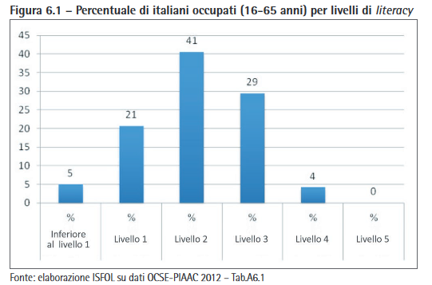
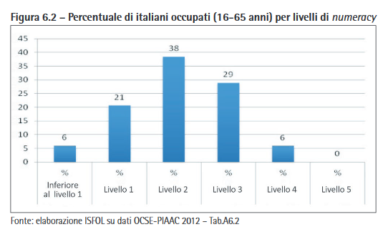
FORMAZIONE E SOCIETA’
Nell’ambito della ricerca sulla sicurezza sul lavoro lo studio mirato della formazione include un’attenzione mirata alle dinamiche sociali e culturali e in modo particolare a quelle fasce della popolazione identificate come più “deboli”.
RAPPORTO NAZIONALE PIAAC-OCSE SULLE COMPETENZE DEGLI ADULTI
ANALFABETISMO DI RITORNO: condizione di regressione delle abilità di base
insufficienti politiche di investimento nella la formazione continua o lifelong learning.
URGENZA DI STRATEGIE INNOVATIVE NELLA FORMAZIONE IN AMBITI DI RISCHIO COME L’EDILIZIA E L’AGRICOLTURA: ALTE PERCENTUALI DI INFORTUNI DOVUTE ANCHE A UNA FORMAZIONE NON ADEGUATA ALLA DIFFICOLTA’ LINGUISTICA

Slide 13
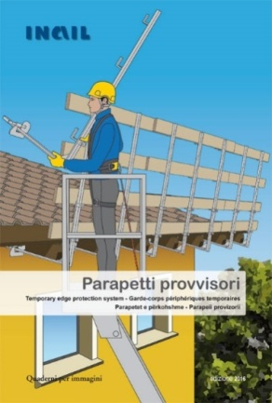
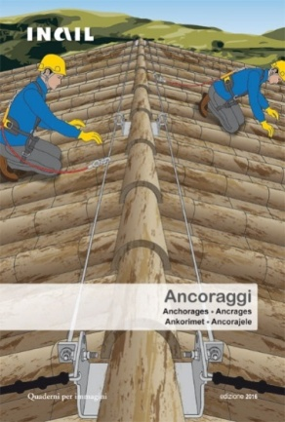
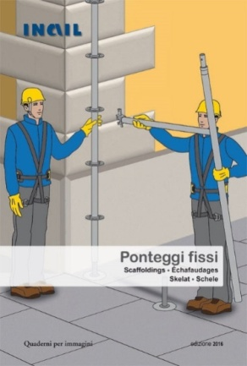
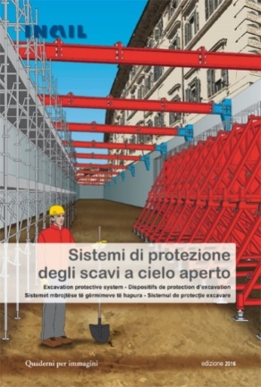
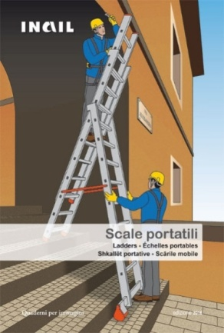
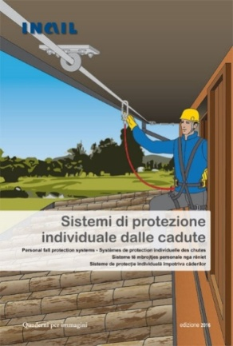
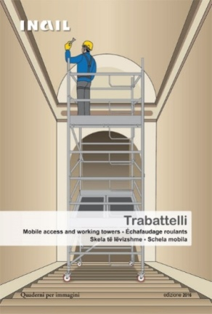
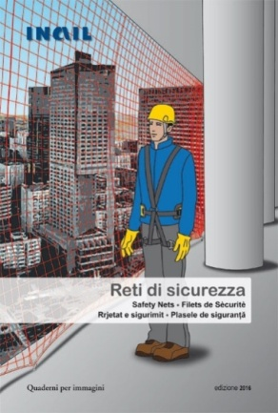
DIT E STRATEGIE FORMATIVE
Frutto di uno studio finalizzato al superamento delle barriere linguistiche nell’ambito della sicurezza dei cantieri edili, che presenta il più alto tasso di incidenti mortali.
Quaderni per immagini
IMMAGINE
COME SUPERAMENTO DI BARRIERE LINGUISTICHE
COME SISTEMA DI COMUNICAZIONE ATTUALE: INFLUENZA DEL WEB 2.0 E DEL SISTEMA SOCIAL NEL VEICOLARE I MESSAGGI TRAMITE IMMAGINI E SLOGAN SINTETICI

Slide 14
DIT E STRATEGIE FORMATIVE
Prototipo AGILE-G per smartphone o tablet per la gestione della sicurezza degli PMI con pericolo di incidente rilevante. Sviluppo di soluzioni specifiche, basate su tecnologie “smart”, per un sistema di gestione della sicurezza, integrato con l’ approccio agile, tipico delle PMI nel settore manifatturiero.
I lavoratori vengono coinvolti nella segnalazione e nell’analisi dei quasi- incidenti. Le segnalazioni sono sfruttate per migliorare continuamente il sistema di gestione, indirizzando le attività di ispezione e le attività formazione, di miglioramento impiantistico e oranizzativo.
PARTECIPAZIONE DEI LAVORATORI
È in corso di svolgimento un progetto CONTARP-DIT di implementazione del prototipo AGILE per applicazioni ad altri comparti produttivi
Esperienza officina
Modello
Standard
EMPOWERMENT: parola chiave della nuova comunicazione
Valutazione Rischi
SGSL
+Seveso

Slide 15
DIT E STRATEGIE FORMATIVE
RICERCA&SCUOLA: come ricercatori e vettori di una “mentalità” della sicurezza.
AZIONI in un contesto specifico di carattere professionale, nell’ambito delle professioni legate alla ricerca in cui i giovani sono stati posti in condizione di applicare in modo critico e autonomo quanto appreso in termini di procedure e sistemi di sicurezza
Modello di trasferimento di contenuti di ricerca fondato su una sintesi di metodi di apprendimento formale, informale e non formale condotta dai tre laboratori in sinergia tra loro.
Crossmedialità come esito di un metodo impostato sulla laborialità e diverse declinazioni dell’esperienza.
Metodo esperienziale
Studenti
Informale
Metodo sperimentale
Ricercatori
Non formale
Metodo frontale
Docenti
Formale
Notes:
15

